Slide 1
자기주도 학습
DB설계, ERD 작성 실습

Slide 2

DB설계 ERD 실습
최 호 근 Project consultant
와이즈넛 분석설계 수석 컨설턴트
서울시 민원 데이터분석 자문위원
SK플래닛 데이터분석 파트장
現 국가대표 인도어사이클 체조선수

Slide 3
Contents
Ⅰ
프로젝트 개요
Ⅱ
요구사항 분석
Ⅲ
ERD 작성
Ⅳ
제출

Slide 4
1. 프로젝트 개요
프로젝트 개요
내용을 Entity Relationship Diagram의 약자로 개체 관계 라고도 부름
요구사항을 만족하는 형태의 DB를 다이어그램으로 그려내어 그 관계를 도출하는것
데이터 구조를 저장하기 위한 기법 중 하나
DBA 직군이 아니더라도 개발자는 간단한 모델링은 직접 가능해야 함
사전학습
관계형 데이터 베이스 설계 개념 이해
ERD 개념 및 구성 요소(엔티티, 속성, 관계)에 관한 이해

Slide 5
2. 요구사항 분석
주어진 요구사항을 분석해서 엔티티와 속성을 도출
<요구사항> 1. 교육생은 각 기수 별로 구분한다. 2. 교육생은 전공자와 비전공자로 구분한다. 3. 교육생은 퇴소 여부를 구분한다. 4. 컨설턴트와 코치는 각각 담당업무를 가진다. 5. 컨설턴트는 각반에 반드시 1명 배정된다. 6. 코치는 각반에 배정될 수도 있고 배정되지 않을 수도 있다. 7. 각반은 지역(서울,대전,구미,광주,부울경)과 반(1~n반)으로 구분한다. 8. 각 교육 과정은 공통, 특화, 자율로 구분한다.

Slide 6
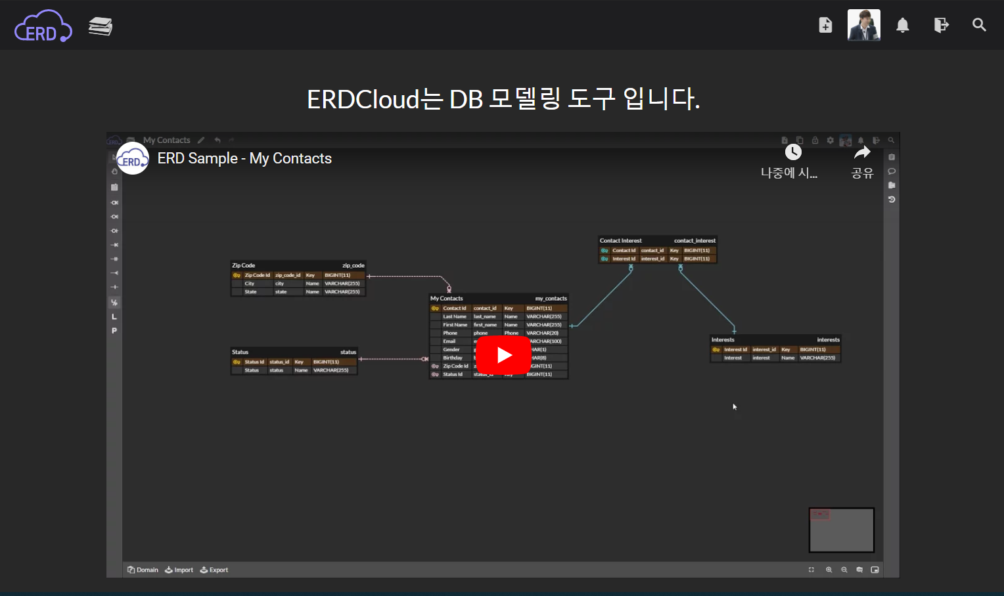
3. ERD 작성
온라인 ERD도구 https://www.erdcloud.com 계정 생성

Slide 7
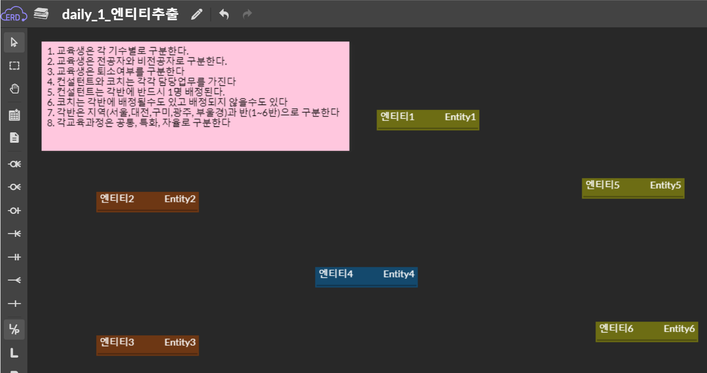
3. ERD 작성
요구사항에서 엔티티를 뽑아내어 ERD에 생성

Slide 8
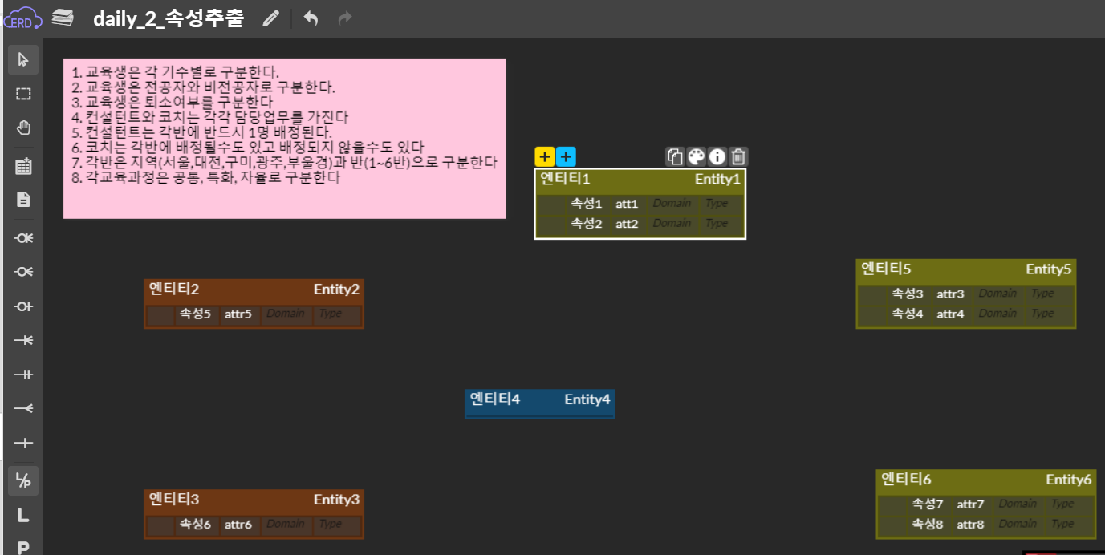
3. ERD 작성
요구사항에서 엔티티의 속성을 뽑아내어 ERD에 컬럼에 작성

Slide 9
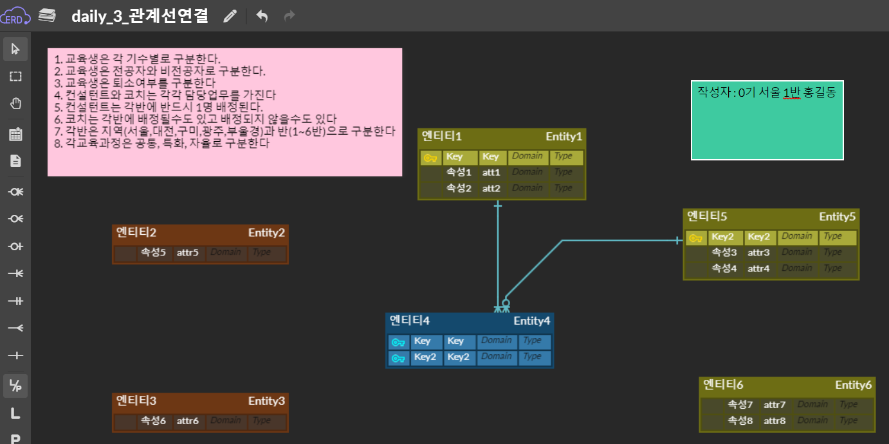
3. ERD 작성
요구사항을 충족하도록 엔티티간 PK/FK 설정 및 관계선 연결

Slide 10
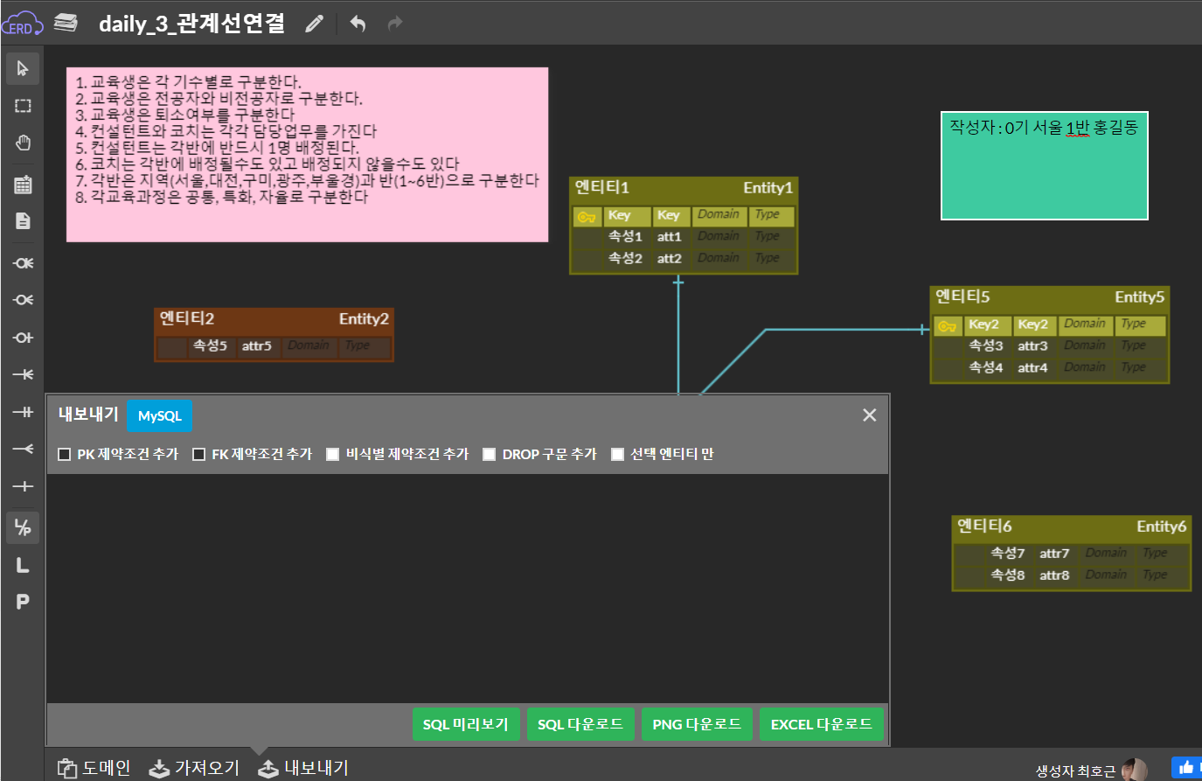
3. ERD 작성
제출을 위해 작성자 표기 및 PNG 내보내기

Slide 11
4. 제출
최종 작성된 ERD를 저장하여 PNG로 내보내기 (ERD 우측 상단에 작성자 정보 표기 (예. 0기 서울1반 홍길동)
저장된 PNG파일 Gitlab에 업로드 (파일명 : 0기_서울1반_홍길동_ERD.PNG )
학습내용을 Readme(MD) 파일 작성 및 Gitlab에 업로드

